Slide 1


ỦY BAN NHÂN DÂN QUẬN LONG BIÊN
TRƯỜNG MẦM NON CHIM ÉN
HOẠT ĐỘNG NGOÀI TRỜI
Quan sát cây mít
Lứa tuổi: Mẫu giáo bé 3- 4 tuổi
Giáo viên thực hiện: Nguyễn Thị Thanh Huyền
Năm học: 2022 - 2023

Slide 2

Trẻ hát bài hát:

Slide 3
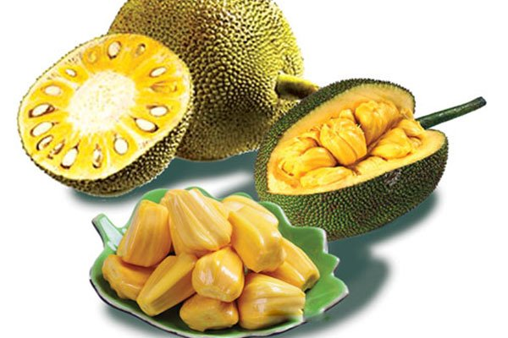
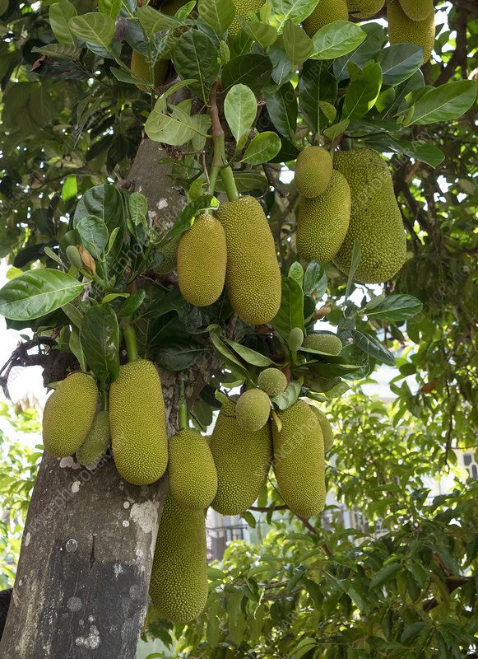
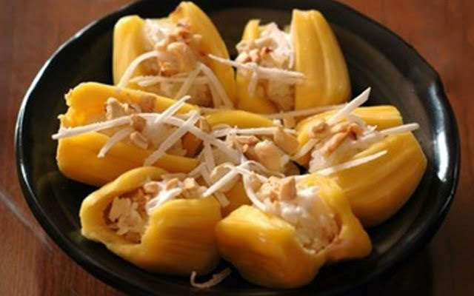
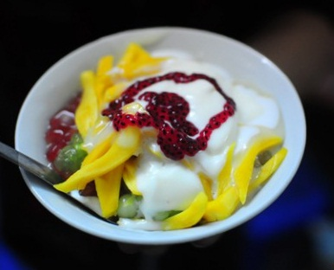
Quan sát cây mít

Slide 4
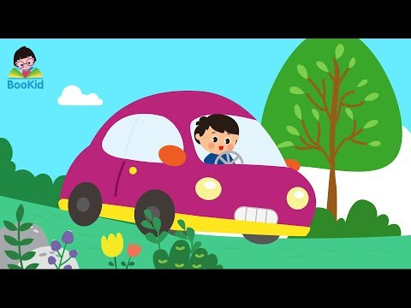
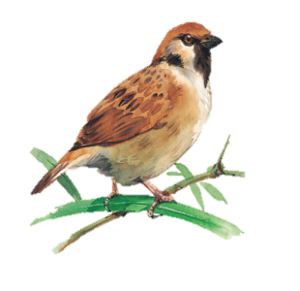
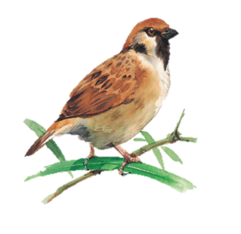
Trò chơi vận động: ô tô và chim sẻ

